Slide 1
LA MÉTHODE
Multipliez vos ventes à l’international grâce à une traduction premium et SEO friendly de votre site e-commerce qui respectera l’esprit de votre marque
4 S
surcharger vos équipes ni exploser
votre budget ou votre délai de mise en ligne !
SANS

Slide 2
3 bonnes raisons de traduire votre
site e-commerce ou e-tourisme :
01
Un site web français permet d’atteindre 3 %
des internautes dans le monde. En ajoutant
3 langues (espagnol, chinois et anglais),
vous pouvez atteindre 60 %.
9 internautes sur 10 préfèrent consulter
un site dans leur langue maternelle.
1 consommateur est 5 fois enclin à acheter
sur un site rédigé dans sa langue maternelle.
02
03

Slide 3
Avez-vous déjà rencontré
l’une de ces problématiques ?
X
« Les traductions de notre site anglais ne sont pas
en adéquation avec le ton, la philosophie et l’essence
même de notre marque »
« Notre site à l’international n’a aucun trafic, le taux
de conversion et l’engagement sont beaucoup trop
faibles ! »
« Comment déployer notre site e-commerce en allemand,
néerlandais et polonais avant l’été ? »
X
X

Slide 4
Pourquoi nos clients font-ils
appel à nous ?
Quand la gestion de la traduction en interne
est devenue un vrai casse-tête, source de tension,
de retard de mise en ligne et de problèmes de qualité.
Quand il est difficile de trouver des traducteurs avec
une approche SEO et familiarisés avec les différents
CMS et formats (Prestashop, Wordpress, Oxatis,
XML, json, PO…)
Quand ils cherchent un partenaire de traduction spécialisé
en e-commerce, fiable et disponible que ce soit pour une
petite traduction urgente de blog ou pour un catalogue
produits de 200 000 mots.

Slide 5
Vous êtes :
Responsable marketing en charge des traductions et
vous êtes perdu dans la jungle des différents fournisseurs
de traduction ?
CEO et vous prenez conscience que la gestion des
traductions est un véritable casse-tête en interne et
phagocyte le temps de votre département marketing ?
Responsable e-commerce et vous êtes désespéré par les
retards fréquents des livraisons de traductions qui
perturbent la mise en ligne et votre Road Map ?
Responsables de contenus et on vous remonte des
problèmes de qualité ou de cohérence fréquents ?
En charge du SEO et vous découvrez que vos contenus
traduits ne sont pas du tout optimisés ?
Webmaster/CTO et vous avez une problématique
technique d’export et d’intégration des traductions ?
Vous êtes au bon endroit !

Slide 6
13 pièges de traduction d’un site web
01
Confiez votre traduction
à un cousin parce qu’il a fait
Erasmus en Espagne.
Confiez votre traduction à
une personne simplement
parce qu’elle est native.
Confiez votre traduction à
un traducteur novice dans
votre thématique.
Confiez aveuglément dans
votre traducteur automatique.
Confiez dès le départ toute
la partie technique à une
agence web.
Engagez votre propre équipe
de traducteur.
07
Envoyez à traduire la globalité
des pages de votre site sans
évaluer vos besoins.
Demandez une traduction
sans consulter vos collègues
de travail
Demandez une traduction sans
connaître la réglementation du
marché cible.
Demandez une traduction
sans étudier le SEO local.
Considérez uniquement le tarif
au mot le moins cher pour
choisir votre fournisseur.
Échangez tous les contenus
sur un format Word.
13
Ne pas échanger avec
le traducteur avant de
commencer le travail.
02
08
03
09
04
10
05
11
06
12

Slide 7
3 étapes essentielles
de traduction d’un site
01
La préparation : la méthode 4 S
La production : la traduction de la structure et du contenu existants (catalogue produit, activité, CMS…)
L’animation : traduction de blogs, nouvelles fiches produits, livres blancs, campagnes AdWords…
02
03

Slide 8
Qu’est-ce que la Méthode 4 S ?
S élection du traducteur
S élection de la terminologie, des références et de contenu
S élection du format et des process
S EO

Slide 9
Idée reçue :
Il suffit d’une personne
bilingue ou d’un traducteur
automatique pour traduire
un site.
Sélection du traducteur
ERREUR : Une traduction non professionnelle
omporte certains risques :
● perte de temps et d’argent
● tensions en interne
● mauvaise réputation à l’international
Un traducteur professionnel n’est pas :
X un country manager
X un stagiaire
X un professeur de langues
X un cousin qui a fait Erasmus
BONNE RÉPONSE
Un traducteur diplômé, natif, spécialisé dans votre domaine.
Qui maîtrise les techniques spécifiques et utilise des outils des mémoires de traduction.
Label Pro Certifié

Slide 10
Idée reçue :
Il me suffit d’envoyer tous les fichiers de mon site aux traducteurs et ils se débrouillent.
Sélection de la terminologie,
des références et contenus
ERREUR : La qualité de la traduction dépend des consignes et ressources que vous
communiquez au traducteur. À défaut, la traduction sera en apparence correcte,
mais non adaptée à votre secteur, votre marque ou votre public.
BONNE RÉPONSE
Répondez à un questionnaire précis.
Impliquez vos ressources natives.
Sélectionnez les contenus à traduire.

Slide 11
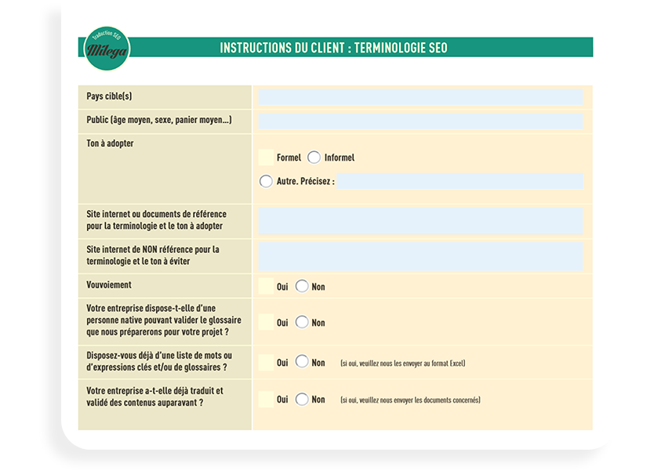
Voici le questionnaire MILEGA :

Slide 12
Idée reçue :
Le plus simple,
c’est de traduire depuis
mon back office.
Sélection du format
et process
ERREUR : La traduction à partir d’un back office est imprécise, longue et beaucoup
plus chère lorsqu’il y a plusieurs centaines de fiches produits.
BONNE RÉPONSE
Réalisez un export des contenus à traduire et importez les traductions.
Nous pourrons alors appliquer l’arme ultime pour le e-commerce
ou e-tourisme — les TAO.

Slide 13
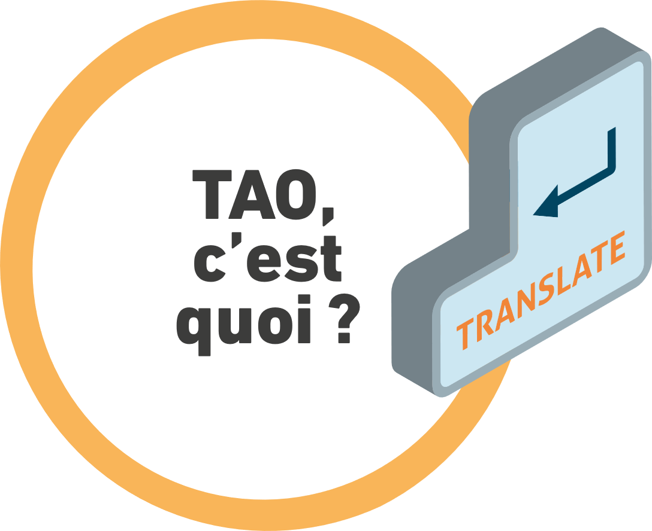
Traducteur pro + TAO = arme ultime
Ce sont les outils qui reposent sur des technologies avancées, utilisés par les professionnels aguerris de la traduction.
On les appelle aussi mémoires de traduction. La plupart des agences de traduction et traducteurs professionnels en sont équipés..
Les outils TAO sont particulièrement adaptés aux gros volumes, aux descriptifs et aux textes qui demandent un traitement rapide et qualitatif. Ils sont indispensables pour les contenus e-commerce et e-tourisme !

Slide 14
Traducteur pro + TAO = arme ultime
Comment les outils TAO peuvent-ils vous aider ?

Slide 15
Traducteur pro + TAO = arme ultime
Comment les outils TAO peuvent-ils vous aider ?

Slide 16
Idée reçue :
Localisons d’abord
le site, travaillons le
référencement après.
SEO
ERREUR : Ne pas travailler le référencement naturel en amont, c’est prendre le risque
d’un trafic inexistant.
BONNE RÉPONSE
Rechercher l’équivalence de mots-clés.
Élaborer une stratégie de maillage, insérer les mots-clés à fort trafic ou de la longue traîne.
Traduire les éléments non visibles, mais importants pour le SEO
(attributs alt, titres images…).

Slide 17
Nous vous garantissons :
D’augmenter considérablement votre ROI à l’international
grâce à des traductions professionnelles, adaptées à votre
marque et optimisées SEO.
De réduire les délais d’intégration et de mise en ligne grâce
à des traductions livrées rapidement et dans le format de
votre choix pour avoir un temps d’avance sur la concurrence !
D’économiser beaucoup d’argent et de temps grâce à un
process de traduction sur mesure.
D’obtenir un site performant avec un wording dédié.

Slide 18
Cas client : Kelkoo
Objectifs :
Multiplier les ventes à l’étranger en gérant du multilingue sur une plateforme WordPress sur mesure complexe et sans intervention d’une agence web.
Résultats :
« Milega a été d’une aide précieuse pour la traduction de notre site Internet en 17 langues. J’ai été impressionné par leur réactivité et la qualité du service. Nous avions des difficultés avec le processus de traduction et l’intégration, et Milega s’est constamment adapté à nos besoins, trouvant les bonnes solutions sur toutes les problématiques. De plus, leur expertise sur WordPress a été déterminante pour nous, nous avons pu bénéficier de leur expérience pour économiser un temps précieux. Au-delà de la traduction, Milega nous a offert un support et une expertise complète pour notre projet de traduction. Je les recommanderai sans hésiter.»
Nathaniel Belmin, Marketing Manager chez Kelkoo Group

Slide 19
Cas client : Smallable
Objectifs :
Obtenir un service ultra-réactif et puissant qui permet à leurs équipes d’être focus sur leurs tâches
Résultats :
« Notre site étant traduit en 5 langues et nos besoins en traduction grandissant d’année en année, nous nous sommes résolus à externaliser une partie de nos traductions en février 2017 pour soulager notre équipe marketing, qui était jusqu’ici et entre autres, en charge de cette mission. Milega a su répondre très rapidement à nos attentes en matière de traduction, d’organisation et de réactivité. En effet, nos besoins en traduction sont parfois plus importants en certaines périodes, et il était important pour nous d’avoir un partenaire qui puisse suivre le rythme sans avoir besoin d’en être informé des semaines à l’avance.
Nous avons échangé avec plusieurs agences de traduction, mais Milega est celle que nous recommandons pour toute structure en forte croissance et ayant besoin d’un partenaire flexible qui sait s’adapter aux besoins et aux contraintes de chacun. »
Idoya Grzimek, Chargée e-marketing chez Smallable

Slide 20
Cas client : le blog de Marie-Claire
Objectifs :
Augmenter le ROI à l’international grâce à des traductions
professionnelles, adaptées à leur marque et optimisées pour le SEO.
Résultats :
« Nous avons été ravis de travailler avec Milega. Nous avions besoin
de traducteurs experts dans le domaine du soin de la peau afin
d’obtenir des contenus de qualité. Notre chef de projet Laura a été
très professionnelle et réactive à nos demandes. Nous avons été
plus que satisfaits de notre collaboration avec Milega ! »
Lucie Timbert, Chef de projet contenus
France & International GMC

Slide 21
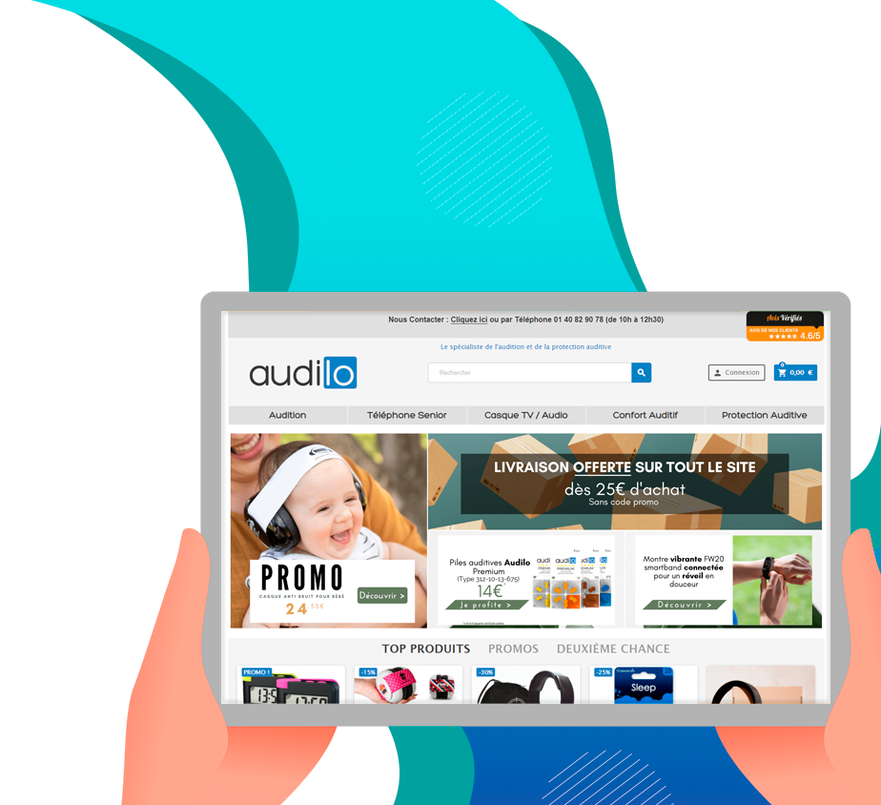
Cas client : Audilo
Objectifs :
Trouver une solution et un process de traduction pour s’adapter au CMS Prestashop. · S’appuyer sur des traductions techniques spécifiques pour traiter un vocabulaire très spécialisé. · Porter une attention particulière à la traduction SEO pour obtenir les meilleurs résultats en termes de conversion.
Résultats :
« Très bonne collaboration, livraison des traductions dans les délais avec un respect des différentes consignes imposées. Milega a bien pris en charge notre dossier pour mettre en œuvre notre stratégie de traduction. On recommande ! »
Jonathan Geyler, Chef de Projet Web / Traffic Manager chez Audilo

Slide 22
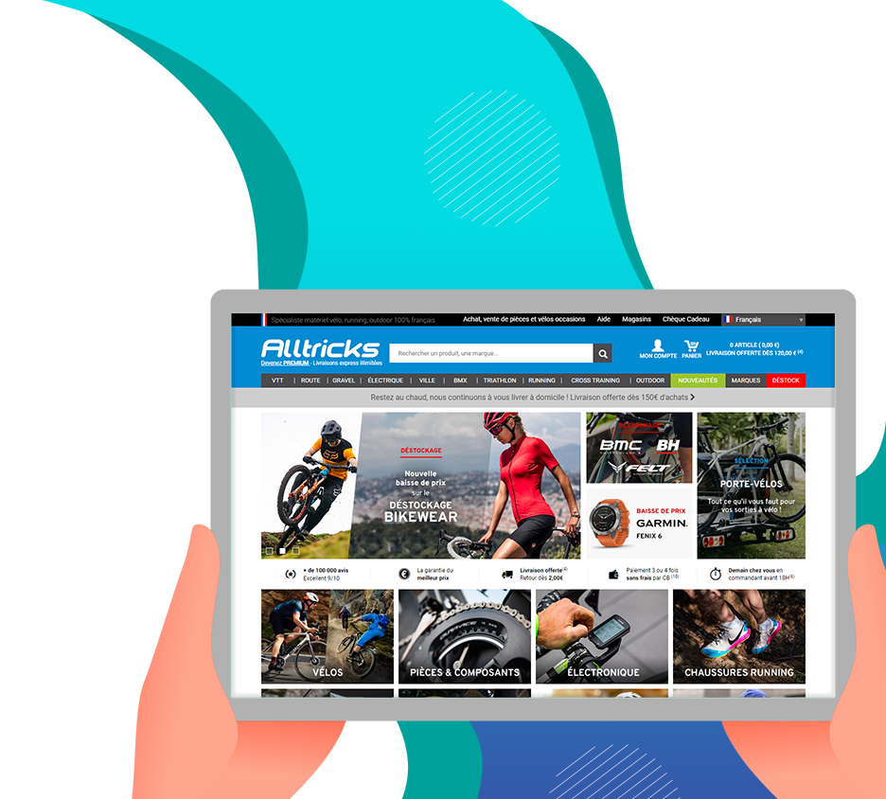
Cas client : Alltricks
Objectifs :
Réduire les délais d’intégration et de mise en ligne grâce à des traductions livrées rapidement et dans le format choisi pour avoir un temps d’avance sur la concurrence !
Résultats :
« Pour nous accompagner dans notre internationalisation, nous faisons confiance à Milega pour la traduction de notre catalogue produit en espagnol, italien et allemand. L’équipe de Milega sait s’adapter à nos besoins en fonction de la saisonnalité et la qualité de la traduction est toujours au rendez-vous. Le site réalise aujourd’hui 20 % de son chiffre d’affaires à l’international. Cette part est en constante progression, preuve que le partenariat fonctionne. »
Jeremy Durand, Responsable coordination traductions.

Slide 23
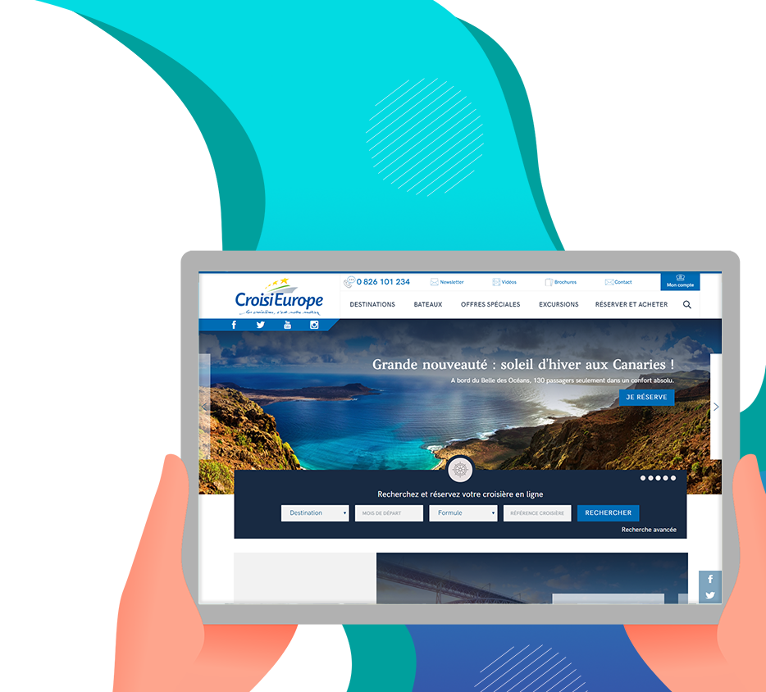
Cas client : CroisiEurope
Objectifs :
Économiser beaucoup d’argent et de temps grâce à un process de traduction sur mesure
Résultats :
« Rapidité, efficacité et qualité sont au rendez-vous depuis le début de notre collaboration. Le contact est agréable et régulier, je n’ai jamais eu à déplorer de retard de livraison — bien au contraire, il est arrivé fréquemment que je réceptionne les traductions avant le délai demandé. Notre équipe de Madrid a pu relire le contenu de certaines traductions et faire quelques recommandations en matière de préférences terminologiques, que Milega a respectées sans aucun souci depuis lors. Les tarifs pratiqués sont exceptionnels pour le milieu de la traduction sans aucun impact négatif sur la qualité du produit livré, je ne peux que recommander cette société. »
Éléonore Lovillo, CroisiEurope

Slide 24
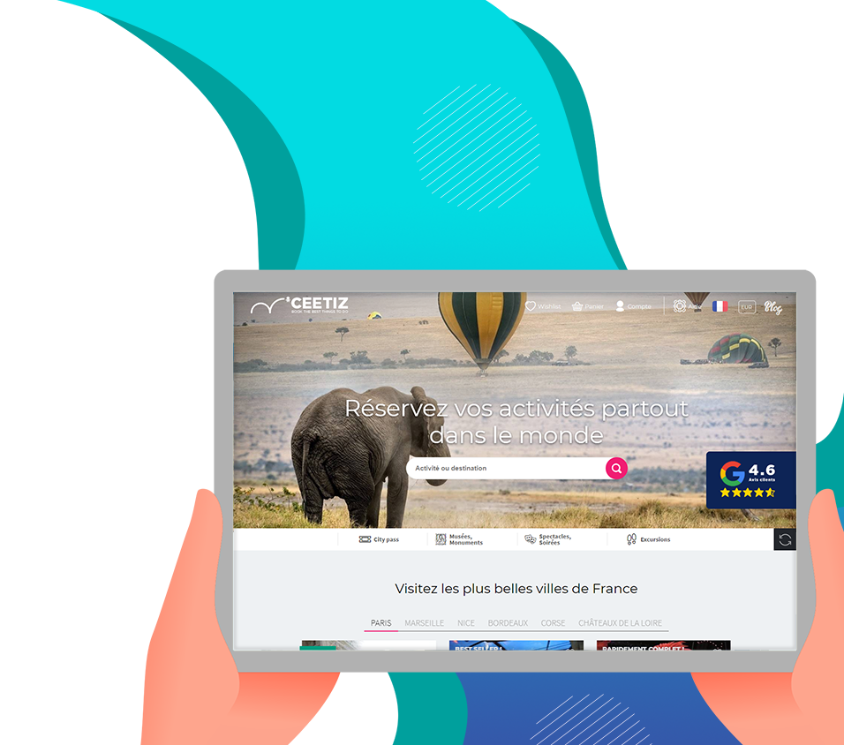
Cas client : Ceetiz
Objectifs :
Obtenir un site performant avec un wording sur mesure
Résultats :
« Nous nous appuyons sur Milega pour nos besoins de traductions touristiques. Notre secteur possède en effet des impératifs terminologiques, de réactivité et de référencement auxquels Milega a su répondre parfaitement. »
Damien Bellon, COO & Co Founder chez Ceetiz

Slide 25
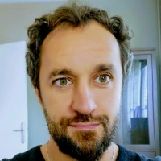
Réservez votre appel
stratégique maintenant
Cliquez sur le lien ci-dessous
Mikaël Le Gallo ☎ (0033)785095412
www.e-translation-agency.com ⚡Our references ⚡

